Slide 1
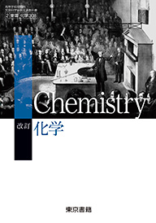
化学
１編 物質の状態
２章 気体の性質
実験
気体の分子量測定

Slide 2
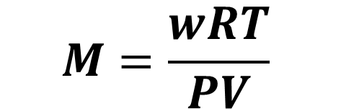
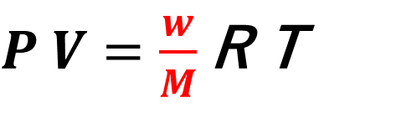
P 圧力[Pa]
気体の状態方程式
V 体積[L]
P V = n R T
n 物質量[mol]
R 気体定数
8.31×10³[Pa・L/(mol・K)]
物質量は質量を用いて表すと…
T 絶対温度[K]
$P V=\frac{w}{M}$R T
w 質量[g]
M モル質量[g/mol]
≒分子量
$$M=\frac{wRT}{PV}$$
という関係が得られる
が分かれば，気体の分子量を求めることができる！

Slide 3
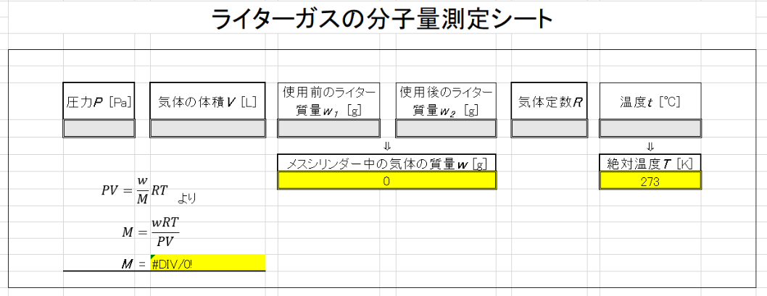
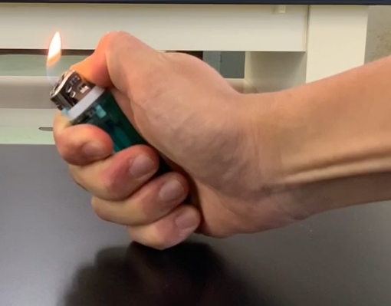
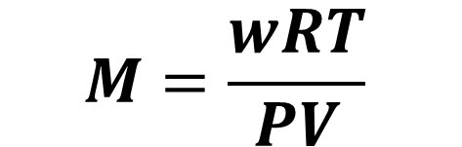
今日の授業は…
P 圧力[Pa]
V 体積[L]
実験で のを値を求め，
n 物質量[mol]
R 気体定数
8.31×10³[Pa・L/(mol・K)]
表計算ソフトにて，
T 絶対温度[K]
w 質量[g]
M モル質量[g/mol]
≒分子量
$$M=\frac{wRT}{PV}$$
を利用して，
ライターガスの分子量を求める！

Slide 4
実験の方法（動画を見ながらやる！）
P 圧力[Pa]
V 体積[L]
操作①
水槽に水を張る
n 物質量[mol]
②
メスシリンダーを水で満たし倒立させる
R 気体定数
8.31×10³[Pa・L/(mol・K)]
③
使用前のライターの質量w₁をはかる
T 絶対温度[K]
④
水上置換で気体を捕集
w 質量[g]
M モル質量[g/mol]
≒分子量
⑤
メスシリンダーの液面を合わせV を読み取る
⑥
ライターの水気を切る
⑦
使用後のライターの質量w₂をはかる
⑧
気圧・気温を確認する
⑨
Ｅｘｃｅｌで分子量を求める

Slide 5
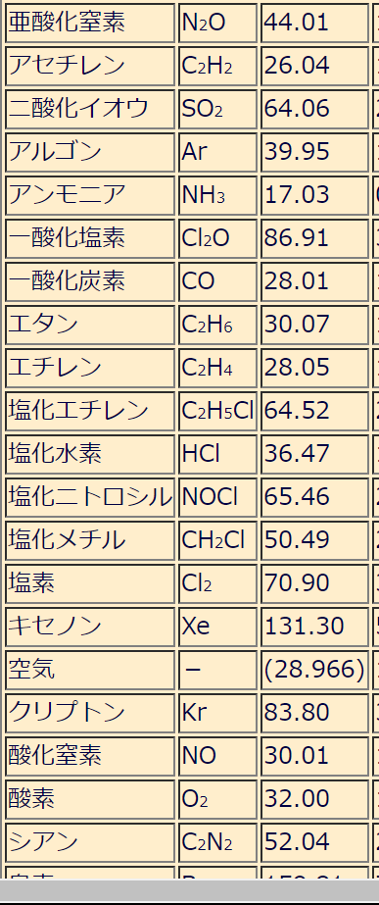
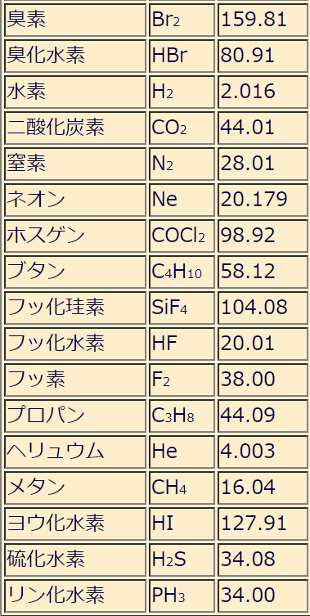
実験結果
 | 1班 | 2班 | 3班 | 4班 | 5班 | 6班 | 7班 | 8班 | 9班
ライターガスの 分子量
では，この気体はいったい何なのだろうか？

Slide 6
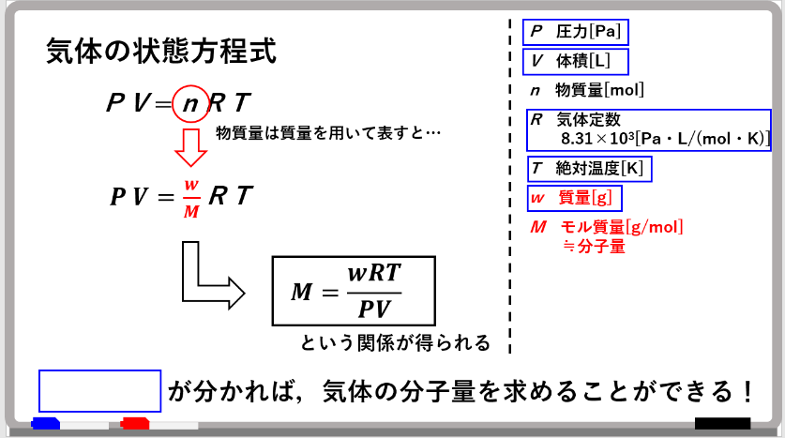
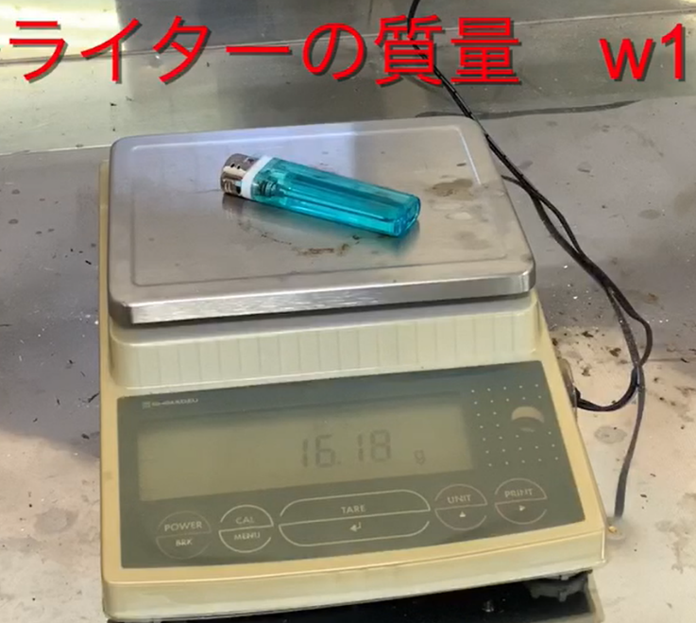
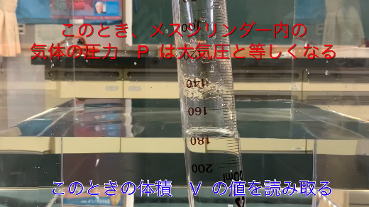
授業では，計算方法を習うだけ
でも，実際は…
教科書に出てくるすべての計算問題の裏には
皆がやったような実験が行われている！

Slide 7
実験の振り返り
まなびポケットのアンケートに答えて下さい。
1.実験にすすんで参加できたか
A 積極的に参加した B 最低限参加した C あまり参加できなかった
2.協力しながら実験を行えたか
A 班員のサポートもできた B 自分の役割は果たした最低限参加した C あまり参加できなかった
3.気体の分子量を求めることができたか
A Excelの意味も理解し，できた
B Excelの意味は分からないが，とりあえずできた C できなかった
4.分子量測定の理解度は深まったと思うか
A 深まった B 変わらないと思う

Slide 8
P 圧力[Pa]
なぜ誤差が生じたのだろうか？
V 体積[L]
原因はこの中にあるはず⇒
n 物質量[mol]
R 気体定数
8.31×10³[Pa・L/(mol・K)]
自分たちの行動で問題はなかっただろうか？
T 絶対温度[K]
w 質量[g]
M モル質量[g/mol]
≒分子量
ちなみに，
水上置換で捕集したので，
ライターガスと
水蒸気が混ざっている
P ＝P_{ガス}＋P_{水蒸気}
P_{ガス}＝P －P_{水蒸気}
P_{ガス}の値は
気圧計の値よりも少し小さい
など，正確に実験ができていても誤差は生じてしまう

Slide 9
最後に，実験の感想を書いてください

